Slide 1
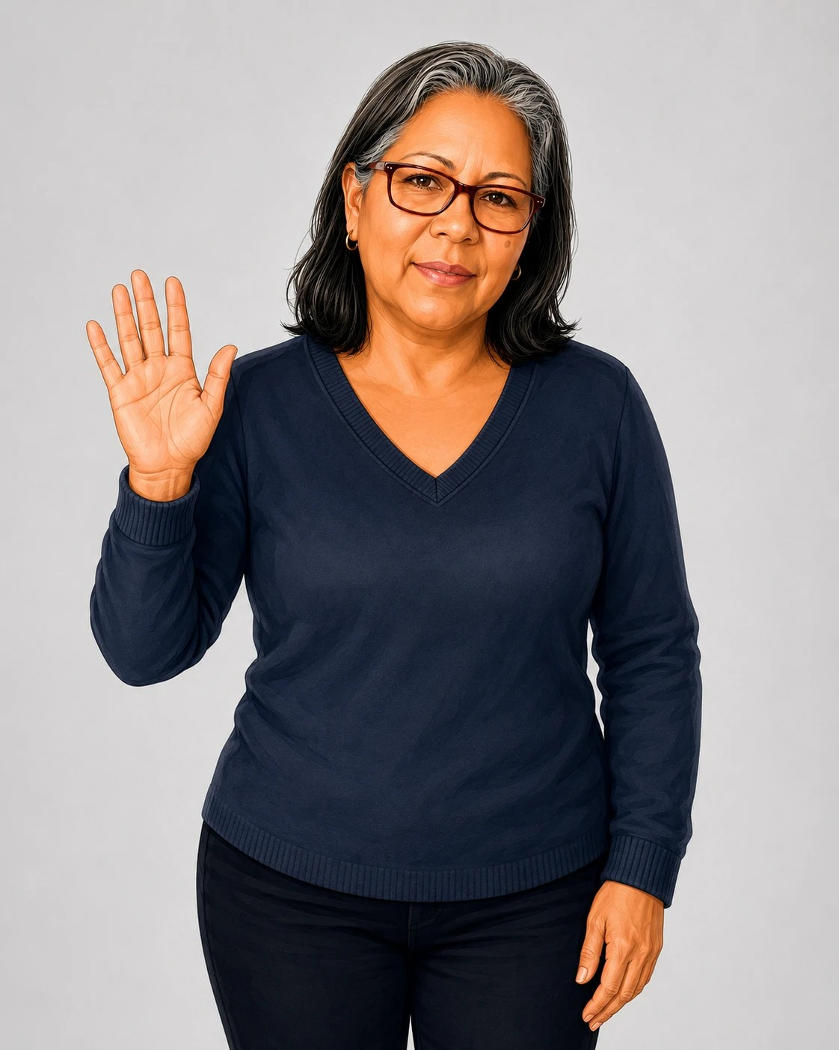
MM
Beginner English Tips
Microclase · 8 min
DO OR DOES?
El auxiliar que te ayuda a preguntar y a negar en presente simple.
Tiny Tips, Big Progress
Notes:
[0:00 a 0:30] APERTURA
Hola. En inglés, casi todas las preguntas tienen un ayudante: do o does. Hoy aprendes cuándo usar cada uno, cómo cambia el verbo y cómo responder de forma corta.
Piensa: ¿cómo preguntarías “¿Ella trabaja aquí?” en inglés? (Pausa de 3 segundos. En clase en vivo, pide que lo escriban en el chat.) Vamos a verlo.

Slide 2
DE AFIRMACIÓN A PREGUNTA
MM
Beginner English Tips
Afirmación
Pregunta
She works here.
Does she work here?
La -s pasa a does. El verbo vuelve a su forma base.
Notes:
[0:30 a 1:10] DE AFIRMACIÓN A PREGUNTA
Mira la oración: “She works here.” Para preguntar, pones “does” al inicio: “Does she work here?”
Fíjate en un detalle: la s pasa de “works” a “does”, y el verbo vuelve a su forma base, “work”.

Slide 3
DO: I, YOU, WE, THEY
MM
Beginner English Tips
Do
you
like coffee?
el auxiliar
I, you, we, they
verbo en forma base
Significa: ¿Te gusta el café?
Respuesta corta: Yes, I do. / No, I don’t.
Notes:
[1:10 a 2:00] DO
Con I, you, we y they, usamos “do”. Mira: “Do you like coffee?” Significa: “¿Te gusta el café?”
Señala cada segmento: “Do” es el auxiliar; “you” es quien hace la acción; “like coffee” va después, con el verbo en forma base.
Para responder, usa una respuesta corta: “Yes, I do.” o “No, I don’t.” No repites el verbo.

Slide 4
DOES: HE, SHE, IT
MM
Beginner English Tips
Does
she
speak English?
el auxiliar
he, she, it
verbo en forma base
Significa: ¿Ella habla inglés?
Respuesta corta: Yes, she does. / No, she doesn’t.
Notes:
[2:00 a 2:50] DOES
Con he, she e it, usamos “does”. Mira: “Does she speak English?” Significa: “¿Ella habla inglés?”
Otra vez, el verbo queda en forma base: “speak”, no “speaks”.
Para responder: “Yes, she does.” o “No, she doesn’t.”

Slide 5


EL ERROR MÁS COMÚN
MM
Beginner English Tips
Incorrecto
Correcto
Does she works here?
Does she work here?
Tip Mercedes: “Does” ya lleva la -s, así que el verbo no la repite. Se pronuncia /dʌz/ y rima con buzz.
Notes:
[2:50 a 3:35] EL ERROR MÁS COMÚN
Este es el error más común: “Does she works here?” Es incorrecto. “Does” ya lleva la s, así que el verbo no la repite. Lo correcto es “Does she work here?”
Un tip de pronunciación: “does” rima con “buzz”, no con “doze”.

Slide 6
NEGATIVOS: DON’T Y DOESN’T
MM
Beginner English Tips
don’t
doesn’t
+ verbo base
con I, you, we, they
con he, she, it
work, like, speak
I don’t like tea.
She doesn’t work today.
Notes:
[3:35 a 4:25] NEGATIVOS
Para decir que no, usamos “don’t” con I, you, we y they, y “doesn’t” con he, she e it. “I don’t like tea.” “She doesn’t work today.”
Después va el verbo en forma base. La regla es la misma: el auxiliar lleva la s, el verbo no.

Slide 7

REPITE DESPUÉS DE MÍ
MM
Beginner English Tips
1 Do you like coffee?
2 Does she speak English?
3 He doesn’t work on Sunday.
Escucha, pausa y repite.
Notes:
[4:25 a 5:10] PRÁCTICA EN ECO
Ahora repite después de mí, en voz alta. Di cada frase con volumen normal y claro, haz una pausa de 4 segundos para que repitan y pasa a la siguiente.
1. “Do you like coffee?” (Pausa de 4 segundos.)
2. “Does she speak English?” (Pausa de 4 segundos.)
3. “He doesn’t work on Sunday.” (Pausa de 4 segundos.)
Muy bien.

Slide 8
¿DO O DOES?
MM
Beginner English Tips
1
____ you speak Spanish?
2
____ she live here?
3
____ they work on Monday?
4
____ he play soccer?
Notes:
[5:10 a 5:55] ¿DO O DOES?
Elige do o does. Lee cada oración y haz una pausa de 4 segundos tras cada una.
Uno: “you speak Spanish”. Dos: “she live here”. Tres: “they work on Monday”. Cuatro: “he play soccer”.
Avanza al siguiente slide solo después de las cuatro pausas.

Slide 9
RESPUESTAS
MM
Beginner English Tips
Do you speak Spanish?
Does she live here?
Do they work on Monday?
Does he play soccer?
I, you, we, they → do. He, she, it → does.
Notes:
[5:55 a 6:25] RESPUESTAS
Uno: “Do you speak Spanish?” Dos: “Does she live here?” Tres: “Do they work on Monday?” Cuatro: “Does he play soccer?”
Recuerda: I, you, we y they usan do. He, she e it usan does.

Slide 10

TU TURNO: LA ENTREVISTA
MM
Beginner English Tips
Escucha la pregunta.
Piensa durante 5 segundos.
Respuestas cortas
Yes, I do.
No, I don’t.
Yes, she does.
No, she doesn’t.
Responde en voz alta con una respuesta corta.
Notes:
[6:25 a 7:10] TU TURNO
Ahora responde con una respuesta corta. Escucha: “Do you speak English?” (Pausa de 5 segundos.) Por ejemplo: “Yes, I do.”
Ahora: “Does your friend live here?” (Pausa de 5 segundos.) Por ejemplo: “No, she doesn’t.”
Responde lo que sea verdad para ti. Lee las preguntas con volumen normal y claro.

Slide 11
HOY APRENDISTE
MM
Beginner English Tips
I, you, we, they → do
he, she, it → does
Pregunta de salida:
Corrige: He don’t like tea.
Notes:
[7:10 a 7:45] CIERRE
Hoy aprendiste que do va con I, you, we y they, y does va con he, she e it. Después del auxiliar, el verbo queda en forma base.
Pregunta de salida: corrige “He don’t like tea.” (Pausa de 5 segundos.) La respuesta es: “He doesn’t like tea.” Hasta la próxima.

